Slide 1
Vítáme Vás
na třídních schůzkách
pro rodiče budoucích prvňáčků
28. 4 2026 (15:30 – 17:00)

Slide 2
plán schůzek PRVŇÁČEK
28. 4. 2026 (15:30-17:00) - základní informace o škole
- výuka českého jazyka a literatury
20. 5. 2026 (15:30 – 17:00) - kroužky v rámci MROŠ
- výuka matematiky
- hodnocení v naší škole

Slide 3
Naši kolegové
Hospodářka ZŠ: Lucie Rafajová (hospodarkazs@skolahovocrcovice.cz)
Vedoucí družiny: Marie Maximová (druzina@skolahovorcovice.cz)
Učitelky 1. ročníků: Mgr. Petra Medlínová (1.A) (medlinova@skolahovorcovice.cz)
Mgr. Lucie Hanáková (1.B) (hanakova@skolahovorcovice.cz)
Zástupkyně ředitelky pro 1. stupeň ZŠ: Mgr. Barbora Kosinová
(kosinova@skolahovorcovice.cz)
ŠPP – školní poradenské pracoviště:
školní psycholožka – PhDr. Markéta Pechová
speciální pedagožka – Mgr. Miluše Vartýřová
výchovná poradkyně – Mgr. Andrea Nečasová
primární preventistka – Ing. et. Bc. Milada Zemanová
mediátorka – Ing. Jana Dubnová

Slide 4
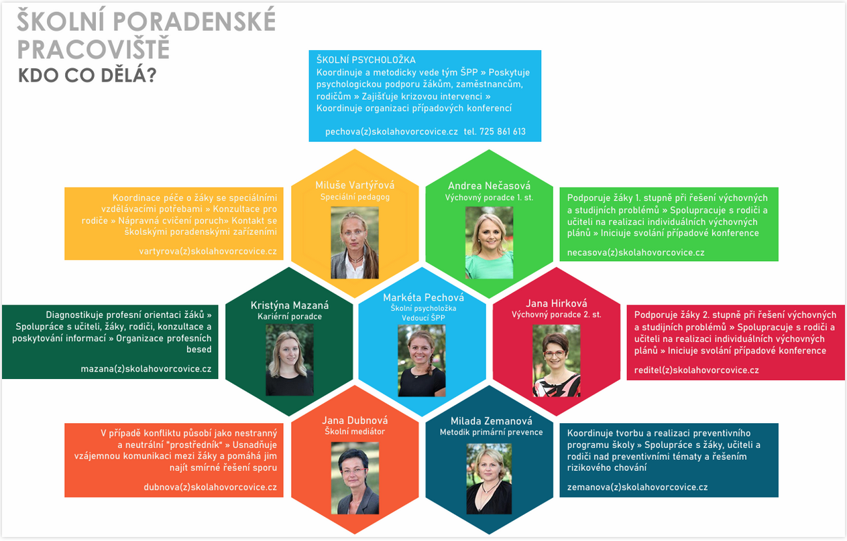

Slide 5
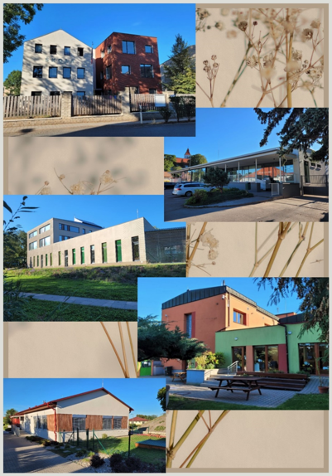
Škola má celkem 5 budov (ZŠ a MŠ Hovorčovice):
MŠ – Bořanovická 114
(r. 1950) 4 třídy
ZŠ 1. st. – Revoluční 903
(r. 2015) 7 tříd
ZŠ 2. st. - U Rybníka 930
(r. 2017) 8 tříd
MŠ – Lánská 993
(r. 2021) 1 třída
NEPA – Revoluční 327 (detašované pracoviště ZŠ,
r. 2023) 3 třídy

Slide 6
Hodnoty v naší škole:
bezpečné prostředí
vzájemný respekt
a úcta
individuální přístup
samostatnost
a odpovědnost
spolupráce
radost z učení

Slide 7
bezpečné prostředí
Naším prvním cílem není výkon, ale aby se dítě ve škole cítilo bezpečně,
přijaté a s jistotou, že tu má své místo.
dítě není srovnáváno s ostatními
chyby nejsou trest, ale součást učení
učitel je oporou, ne hrozbou
dbáme na klidnou adaptaci v prvních týdnech školy

Slide 8
vzájemný respekt a úcta
Věříme, že respekt se děti nenaučí příkazy, ale každodenním příkladem –
tzn. jak s nimi mluvíme a jednáme.
mluvíme s dětmi slušně a klidně
vítáme jejich názory
nastavujeme jasná, ale srozumitelná pravidla
řešíme konflikty, neignorujeme je

Slide 9
individuální přístup
Nesrovnáváme děti mezi sebou. Sledujeme, kam se posouvá každé z nich.
dítě nemusí všechno zvládnout hned
sledujeme pokrok, ne jen výsledek
učitel hledá cestu, nikoli chybu
podporujeme silné stránky každého dítěte

Slide 10
radost z učení
Nechceme, aby děti chodily do školy s obavami nebo strachem z chyby. Chyba je pro nás součást učení, ne selhání.
pozitivní motivace místo strachu
ocenění za snahu, ne jen za výkon
učení propojené s životem
prostor pro otázky a zkoušení/trénink

Slide 11
samostatnost
a odpovědnost
Naším cílem je, aby děti postupně zvládaly školu s rostoucí jistotou –
ne aby byly vedené za ruku déle, než je potřeba.
dítě se učí nést odpovědnost přiměřeně svému věku
dáváme prostor zkoušet, volit, rozhodovat
podporujeme zdravé sebevědomí

Slide 12
spolupráce
Vnímáme rodiče jako partnery. Bez spolupráce s vámi bychom svou práci nemohli dělat dobře. Jsme tu pro vás, nejen když se daří, ale i když něco řešíme.
otevřená komunikace
dostupnost učitelů ve stanoveném čase
řešení potíží společně
vzájemný respekt.

Slide 13
Rozmístění tříd v naší škole
5 oddělení družiny
(max 120 dětí ve školní družině)
NEPA – 5 oddělení, včetně ranní družiny
7 tříd základní školy
malá budova – 1A, 1B, 3A, 3B, 4A, 4B, 5A,
NEPA - 2A, 2B, 5B
1. A – pí učitelka Petra Medlínová (šedivá třída – 2. patro malé budovy vlevo)
1. B – pí učitelka Lucie Hanáková (modrá třída – 2. patro malé budovy vpravo)
rozdělení dětí do tříd – dozvíte se na setkání 20. května (1A 17 dětí, 1B 20 dětí)

Slide 14
Komunikační prvky ve škole
1. Školní web (zelený modul pro ZŠ)
www.skolahovorcovice.cz
heslo pro přístup do všech sekcí:
……………
(toto heslo je platné do doby konání rodičovských schůzek 7. září 2026 –
poté obdržíte na nový školní rok heslo nové; každý školní rok heslo na web měníme)

Slide 15
Komunikační prvky ve škole
2. E-systém školy
www.skolaonline.cz
jde o elektronický systém školy, kde naleznete rozvrh, data o svém dítěti
a jeho výuce (známkování, omluvy, zadané úkoly, apod.)
(přístupové údaje do tohoto systému obdržíte při zářijové třídní schůzce)
od 1. – 5. ročníku žáci mají žákovskou knížku (desky) s týdenními plány, sebehodnocením a výpisy hodnocení
nově od září bude: edupage.cz

Slide 16
Družina
vstup vedoucí školní družiny
Marie Maximová

Slide 17
Stravování
děti se stravují ve velké budově ZŠ
vedoucí ŠJ: Iveta Hromasová (jidelna@skolahovorcovice.cz)
jak dítě přihlásit - mailem přijde všem přihláška koncem srpna
obědy přihlašujete pro dítě přes:
www.strava.cz
(po zpracování přihlášky Vám vedoucí ŠJ zašle variabilní symbol dítěte,
pod kterým budete hradit platby za obědy, první platba musí být uhrazena do 11. 9. 2026)

Slide 18
Mimoškolní aktivity - kroužky
WEB ZŠ – záložka „PO ŠKOLE“
1) kroužky organizované spolkem MROŠ – vstup pí Jana Šťastná 20. 5.
2) kroužky organizované školou - viz kontakty na lektory
3) kroužky externí v hale TV – viz kontakty na lektory
začátek kroužků nejdříve 3. zářijový týden
dotazy směřujte přímo na lektory/organizátory; škola ve většině případů poskytuje jen pronájem prostoru a není organizátorem.

Slide 19
Co nás v září čeká
1. září 2026 od 8:00
společné zahájení školního roku (před malou budovou)
zářijové třídní schůzky:
7. září 2026 od 17:00 – společné TS
9. září 2026 od 18:00 – online TS

Slide 20
První dny ve škole - adaptace
Příchody do školy
u prvňáčků umožňujeme, aby rodiče s dítětem vstupovali do školy, do šaten, a to po dobu 14 dní a pomohli jim v adaptaci na nové prostředí, poté si žáci již umí poradit se vším sami
děti, které přicházejí do školy před jejím otevřením v 7:40, budou navštěvovat ranní provoz (příchod mezi 7:00-7:15), dozor nad těmito dětmi bude do doby otevření školy zajištěn (tento provoz bude probíhat v NEPĚ)

Slide 21
Důležité dokumenty školy
1) Školní řád (+ostatní řády)
2) Školní vzdělávací program
Při třídních schůzkách v září ve třídách budete podepisovat:
Informovaný souhlas - GDPR
Seznámení se se školním řádem
Seznámení se s vnitřním řádem školní družiny a vnitřním řádem venkovní učebny s hřištěm
Seznámení se s provozním řádem školní jídelny

Slide 22
Prosba směrem k rodičům
Podpora hodnot a pravidel vzájemného soužití,
které platí ve třídách a v celé škole
Podpora správných stravovacích návyků
Podpora, aby děti docházely do školy pěšky
Omezení uvolňování z výuky na nezbytné minimum

Slide 23
DOTAZY?
Každá otázka je v pořádku.
Pro další aktuální informace sledujte pravidelně náš web:
www.skolahovorcovice.cz

Slide 24
Děkujeme za pozornost
Naším cílem není jen naučit děti číst, psát a počítat,
ale pomoci jim vyrůstat v sebejisté, spokojené a zvídavé osobnosti.
Jsme rádi, že na této cestě můžeme být spolu s vámi.
Mgr. Jana Hirková
reditel@skolahovorcovice.cz

